Slide 1
TRACKER 2.0
System zarządzania licencjonowaniem i ewidencjonowaniem obrotu towarami wrażliwymi

Slide 2
Tracker 2.0
Wnioskodawca: Minister Rozwoju, Pracy i Technologii
Beneficjent: Ministerstwo Rozwoju, Pracy i Technologii
Partnerzy: brak
Źródło finansowania:
Środki Europejskiego Funduszu Rozwoju Regionalnego w ramach II Osi priorytetowej POPC – „E-administracja i otwarty rząd”, Działania 2.1 „Wysoka dostępność i jakość e-usług publicznych” – 84,63%;
Budżet Państwa, część 20 – 15,37%.
Całkowity koszt projektu: 8 425 000,00 zł
Planowany okres realizacji projektu: 03-2021 do 08-2023

Slide 3
Cel projektu:
Przedmiotem projektu jest budowa nowego systemu wydawania pozwoleń na obrót towarami wrażliwymi, w ramach którego obsługiwana będzie nowa e-usługa typu A2B - Licencjonowanie i ewidencjonowanie obrotu towarami wrażliwymi.
Celem projektu jest poprawienie dostępności, funkcjonalności i e-dojrzałości istniejących usług publicznych, zmodernizowanie rejestru publicznego i poprawienie interoperacyjności – poprzez budowę nowego krajowego systemu licencjonowania i ewidencji obrotu towarami wrażliwymi.
Spójność z celami strategicznymi:
Projekt wpisuje się w strategiczne działania określone w:
Strategii na rzecz Odpowiedzialnego Rozwoju, cel szczegółowy III, obszar: E-państwo, Cel: Cyfrowe państwo usługowe
Programie Zintegrowanej Informatyzacji Państwa:
4.2.1. Zwiększenie jakości oraz zakresu komunikacji między obywatelami i innymi interesariuszami a państwem
4.2.2. Wzmocnienie dojrzałości organizacyjnej jednostek administracji publicznej oraz usprawnienie zaplecza elektronicznej administracji (back office)
3. Planie działalności Ministerstwa Rozwoju, Pracy i Technologii na 2021 r.

Slide 4
Procesy w zakresie nowej usługi A2B:
złożenie wniosku o wiążące wyjaśnienie w sprawie konieczności uzyskania zezwolenia na określony obrót oraz odebranie wyjaśnienia,
złożenie wniosku i odebranie decyzji o wydanie zezwolenia na obrót towarami wrażliwymi (rozumiane jako wypełnienie wszystkich pół wniosku oraz załączenie wymaganych dokumentów, obsługa czynności w trakcie procesu i odebranie decyzji i zezwolenia):
wniosek o wydanie zezwolenia, poświadczenie oświadczenia końcowego użytkownika, wydanie certyfikatu importowego w związku z obrotem z zagranicą towarami o znaczeniu strategicznym,
wniosek o wydanie zezwolenia, poświadczenie oświadczenia końcowego użytkownika, wydanie certyfikatu importowego w związku z obrotem z zagranicą bronią i amunicja do użytku cywilnego,
wniosek o wydanie pozwolenia w związku z obrotem z zagranicą towarami, które mogą zostać użyte do tortur lub wykonywania kary śmierci,
obsługa czynności w trakcie procesu rozpatrywania wniosku:
monitorowanie statusu sprawy,
wymiana korespondencji z organem w ramach prowadzonego postępowania administracyjnego (wezwania, postanowienia),
uzupełnianie dokumentacji,
wnioskowanie o korektę wniosku,
wnioskowanie umorzenie postępowania,
wnioskowanie o zawieszenie / podjęcie postępowania,
wnioskowanie o zmianę zezwolenia, sprostowanie oczywistej omyłki w zezwoleniu,
odebranie decyzji organu:
pobranie zezwolenia / pozwolenia / poświadczenia / certyfikatu opatrzonego podpisem elektronicznym,
pobranie decyzji/postanowienia opatrzonego podpisem elektronicznym,
zgłoszenie zamiaru korzystania z zezwolenia generalnego na obrót i saldowanie rocznego obrotu w ramach tych zezwoleń,
saldowanie obrotu,
prowadzenie ewidencji obrotu,
wnioskowanie o zmianę zezwolenia,
sprostowanie omyłki w zezwoleniu z urzędu i na wniosek,
obsługa odwołań i skarg:
złożenie odwołania od decyzji,
złożenie skargi na decyzję.

Slide 5
Korzyści z projektu:
Przedsiębiorcy (ok. 350):
Nowa e-usługa typu A2B „Licencjonowanie i ewidencjonowanie obrotu towarami wrażliwymi” – rocznie ok 2.500 transakcji,
możliwość złożenia wniosku o uzyskanie odpowiedniego pozwolenia na obrót z zagranicą towarami wrażliwymi oraz odebranie decyzji zdalnie przez internet,
edycja danych i wgląd do dokumentacji dzięki dostępowi przez internet do indywidualnego konta,
monitorowanie statusu realizacji złożonego wniosku przez internet,
dostęp do oficjalnej informacji o realizacji pozwoleń na obrót towarami wrażliwymi przez internet,
saldowanie zezwoleń i prowadzenie ewidencji obrotu.
Pracownicy Ministerstwa Rozwoju, Pracy i Technologii (ok. 25 pracowników):
przyspieszenie załatwiania sprawy dzięki elektronicznej obsłudze dokumentacji, generowanie raportów i tworzenie statystyk,
elektroniczna zdalna obsługa przedsiębiorców.
Pracownicy organów opiniujących i monitorujących (ok. 60 pracowników):
przyspieszenie załatwiania sprawy: usprawniony dostęp do danych i złożonych wniosków, usprawniona weryfikacja danych – skrócenie czasu wydawania opinii, usprawnienie procesu wydawania zezwoleń.
Pracownicy urzędów celno-skarbowych (ok. 125 urzędów celno-skarbowych, ok. 600 pracowników):
bieżące rejestrowanie i uzyskiwanie spójnej informacji o obrocie powiązanym wydanymi pozwoleniami w ramach jednego systemu.

Slide 6
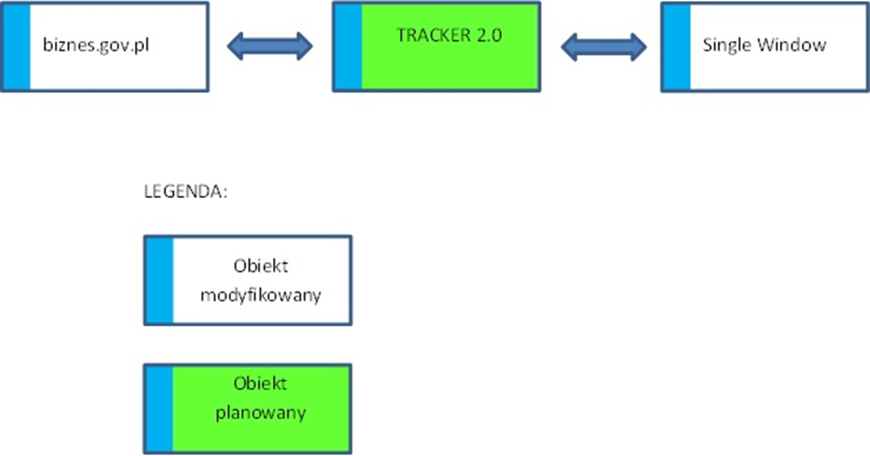
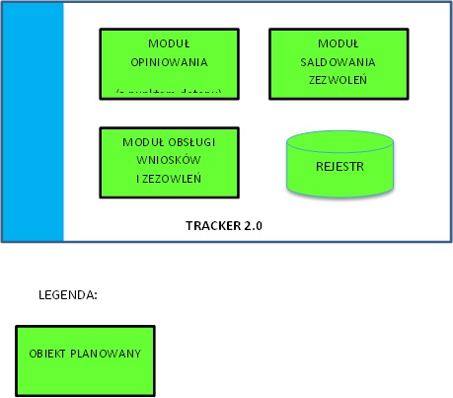
ARCHITEKTURA – widok kooperacji aplikacji

Slide 7
Harmonogram kamieni milowych
Kamień milowy | Data
Opracowany zakres zamówienia (SIWZ) | 2021-06-30
Podpisana umowa z wykonawcą | 2021-12-31
Zakończone badania potrzeb interesariuszy systemu | 2022-03-31
Wykonany projekt systemu oraz analiza prawna | 2022-07-31
Przygotowana infrastruktura techniczna do wdrożenia systemu | 2022-09-30
Koniec developmentu systemu | 2023-04-30
Produkcyjnie uruchomiony system | 2023-06-30
Przeszkoleni administratorzy i użytkownicy systemu | 2023-08-31
Zakończenie projektu | 2023-08-31

Slide 8
Dziękuję za uwagę

